Slide 1
数据结构课程设计
--仓库管理系统
基于C++的仓库管理系统

Slide 2
目录
CONTENTS
01
需求分析
系统设计
02
03
系统总结

Slide 3
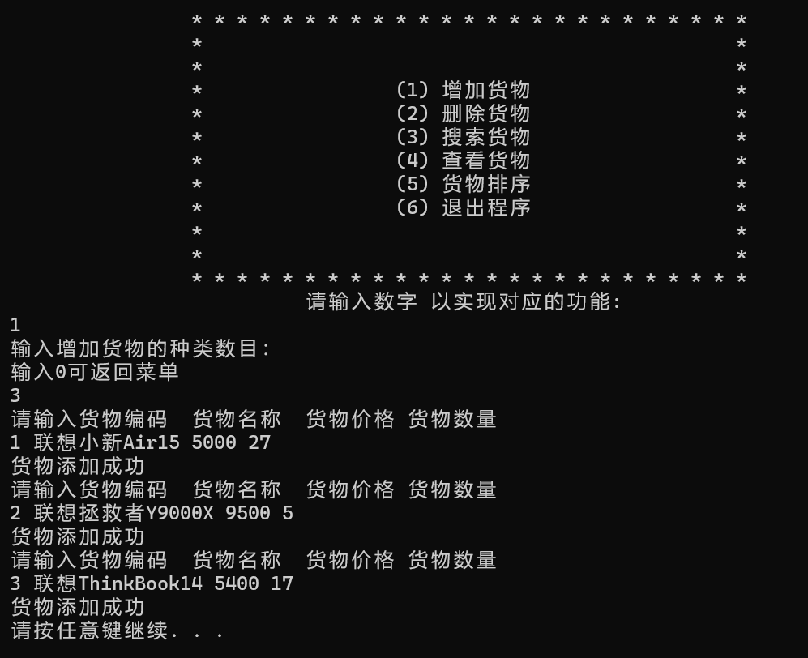
需求分析：
主菜单：
当用户名及密码正确时，进入系统主界面，如下：
（如果输入1-6以外的选择，则显示提示信息“输入的指令不正确，请重新输入!!!”。）

Slide 4
增加货物：
当选择1时，显示“输入增加货物的种类数目：”，用户需输入本次要增加货物的种类数目，
之后显示“请输入货物编码 货物名称 货物价格 货物数量”。
输入完毕后在货物表中增加一条记录，增加成功后显示“货物添加成功!!!”，返回主菜单。

Slide 5
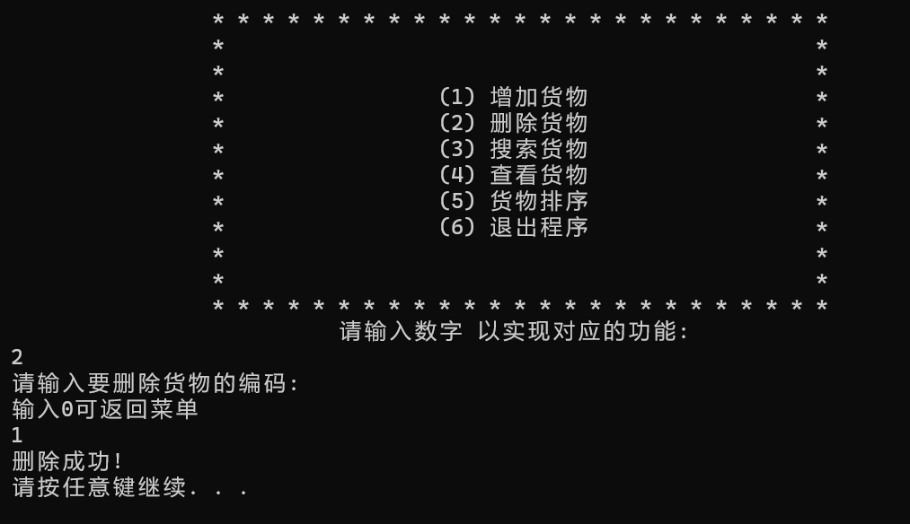
删除货物：
当选择2时，显示“请输入要删除货物的编码:”，如果编码不正确，则显示“未找到该货物的编码,删除失败 ! ! !”并返回主菜单。
输入正确后，删除货物表中对应编码的信息，并显示“删除成功!”，返回主菜单。

Slide 6
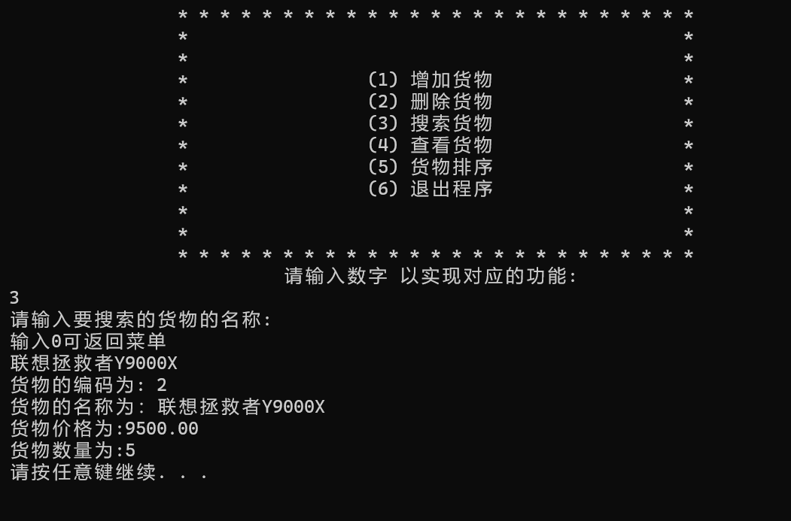
搜索货物：
当选择3时，显示“请输入要搜索的货物的名称:”
如果输入名称不在货物表内，则显示“该货物不存在! ! !”
否则显示货物信息，

Slide 7
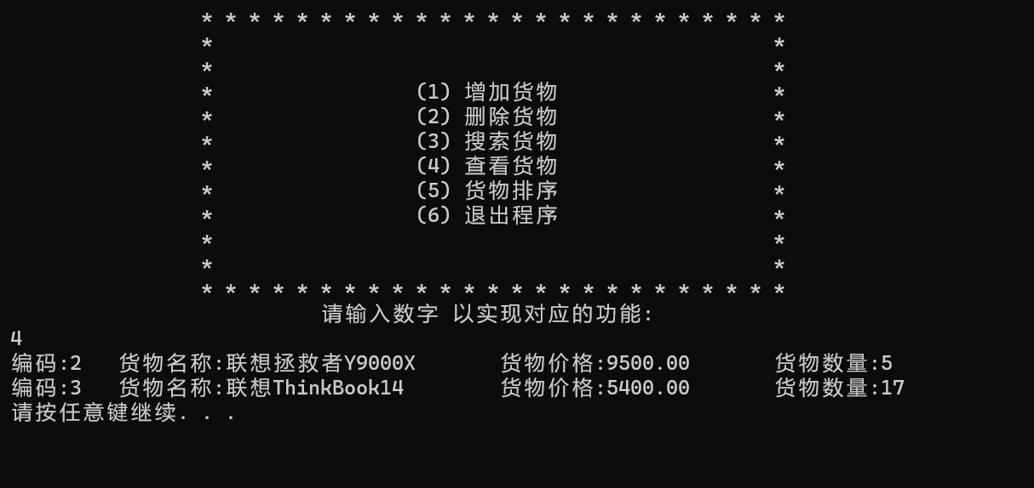
查看货物：
当选择4时，显示所有货物基本信息

Slide 8
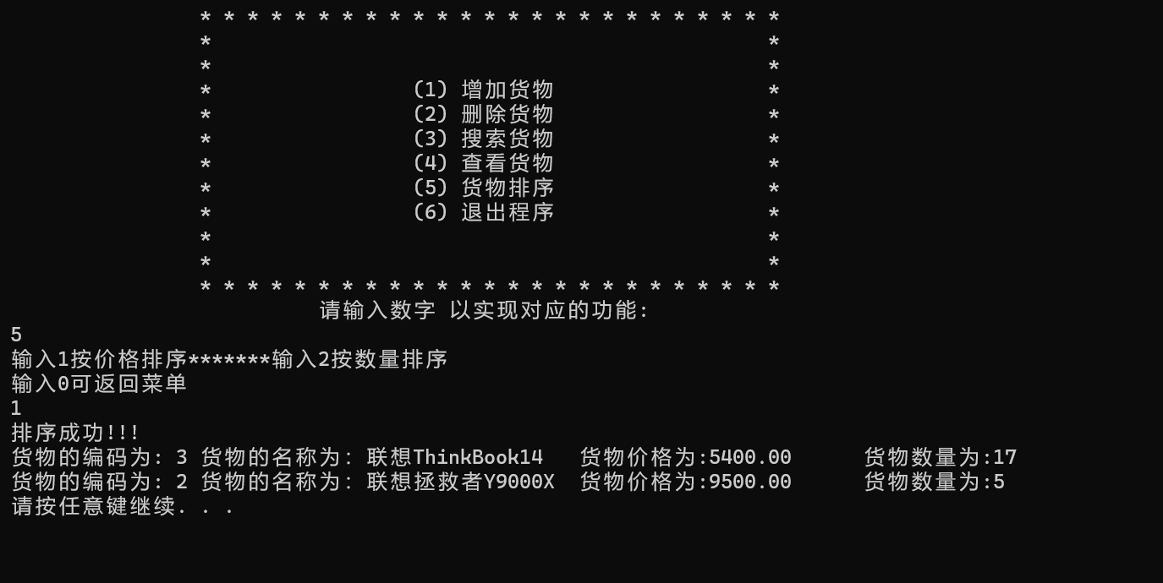
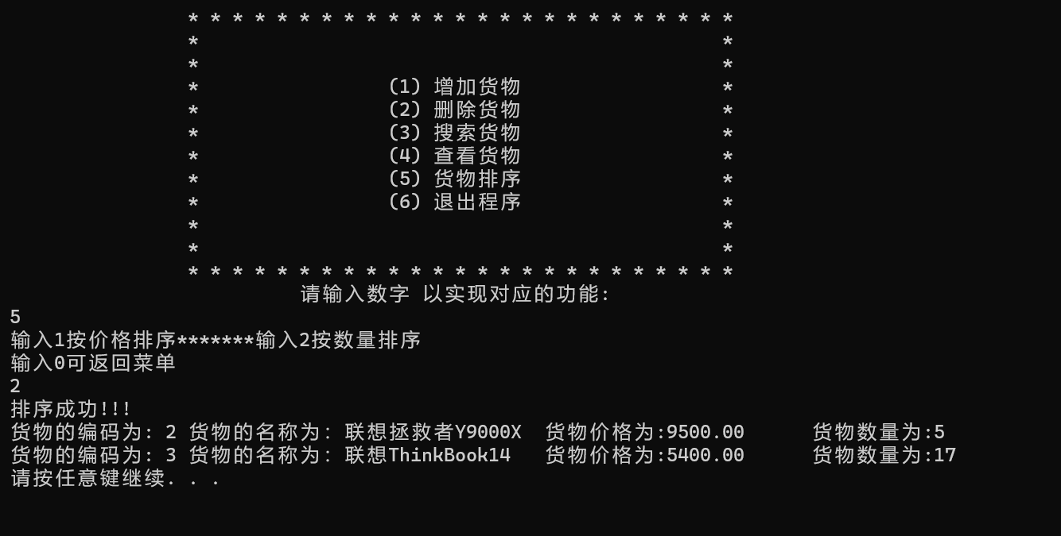
货物排序：
当选择5时，显示“输入1按价格排序*******输入2按数量排序”如果输入“1”、“2”以外的字符显示“输入的指令不正确，请重新输入!!!”，否则按照选择对货物进行排序

Slide 9
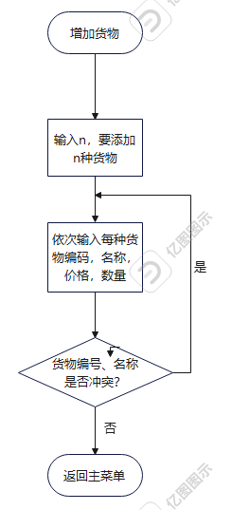
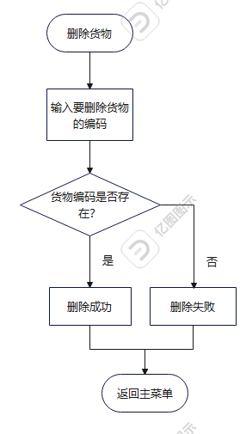
系统设计：
增加货物：
删除货物：

Slide 10
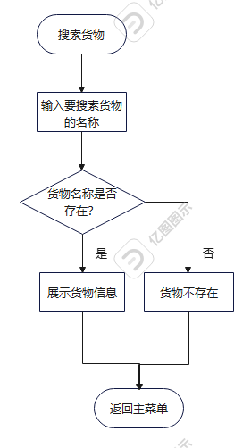
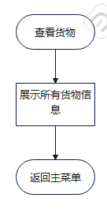
搜索货物：
查看货物：

Slide 11
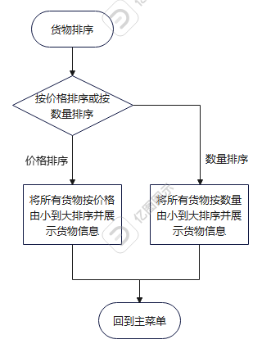
货物排序：

